Slide 1
PRÉ-CÁLCULO Conjuntos numéricos – Irracionais e Reais
Profª Juliana Schivani
docente.ifrn.edu.br/julianaschivani
profjuliana.matematica@gmail.com

Slide 2
CONJUNTO $𝕀$
$𝕀=$ todo número cuja representação decimal tem infinitas casas decimais e não constitui uma dízima periódica.
$$π$$
$$\sqrt{2}$$
$\sqrt{3}$

Slide 3
CONJUNTO $𝕀$
Se $\sqrt[m]{x} ∈𝕀 ⟹$
$$\sqrt[m]{x} =α,α_{1}α_{2}α_{3}…α_{n}$$
$$\sqrt[m]{x}=α+ \frac{α_{1}}{10}+ \frac{α_{2}}{100}+ \frac{α_{3}}{1000}+…+ \frac{a_{n}}{{10}^{n}}$$
$$\sqrt[m]{x}=α+ \frac{α_{1}}{{10}^{1}}+ \frac{α_{2}}{{10}^{2}}+ \frac{α_{3}}{{10}^{3}}+…+ \frac{a_{n}}{{10}^{n}}$$

Slide 4
CONJUNTO $𝕀$
Qual a representação decimal de $\sqrt{3}$?

Slide 5
CONJUNTO $𝕀$
Qual a representação decimal de $\sqrt{3}$?
1ª casa decimal:

Slide 6
CONJUNTO $𝕀$
Qual a representação decimal de $\sqrt{3}$?
2ª casa decimal:

Slide 7
CONJUNTO $𝕀$
Qual a representação decimal de $\sqrt{3}$?
3ª casa decimal:

Slide 8
CONJUNTO $𝕀$
Qual a representação decimal de $\sqrt{3}$?
4ª casa decimal:
0

Slide 9
CONJUNTO $𝕀$
Qual a representação decimal de $\sqrt{3}$?
1,7320

Slide 10
CONJUNTO $ℝ$
ℝ = {x; x é racional ou x é irracional}

Slide 11
CONJUNTO $ℝ$
$$ℚ$$
$$𝕀$$
$$ℤ$$
$$ℂ$$
$$ℝ$$
$$ℕ$$

Slide 12
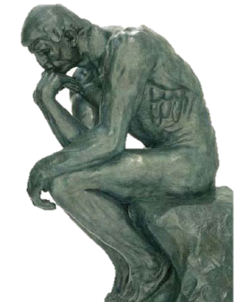
CONJUNTO $ℝ$
Quantos números há entre 1 e 2?
ℝ é um conjunto denso.

Slide 13
CONJUNTO $ℝ$
$ℤ e ℕ$ são conjuntos densos?

Slide 14
CONJUNTO $ℝ$
Elemento neutro aditivo e multiplicativo;
Elemento simétrico aditivo e multiplicativo;
Comutativo na adição;
Associativo na multiplicação;
Distributivo.

Slide 15
RAÍZES $ℝ$
$\sqrt{9}=$
$$3$$
$\sqrt{0,9}=$
$$0,9 ?$$

Slide 16
RAÍZES $ℝ$
$\sqrt[n]{a^{n}× b^{n}}=$
$$a ×b$$
$\sqrt[n]{a^{n}+ b^{n}}=$
$$a+b?$$

Slide 17
RAÍZES $ℝ$
Por definição,
$$\sqrt{x}=y ⟺y²=x$$
$$\sqrt{a^{2}∙b^{2}}=a∙b ⟺(a∙b)²=a^{2}∙b^{2}$$
$$\sqrt{a^{2}+b^{2}}=a+b ⟺{\left(a+b\right)}^{2}=a^{2}+b^{2}$$
$$a²+2ab+b²$$

Slide 18
RAÍZES $ℝ$
$$\sqrt{2^{2}∙3^{2}}=2∙3 ⟺(2∙3)²=2^{2}∙3^{2}$$
$$\sqrt{2^{2}+3^{2}}≠2+3; {\left(2+3\right)}^{2}=2^{2}+2∙2∙3+3²$$

Slide 19
RAÍZES $ℝ$
$\sqrt[m]{a^{n}}=$
$$a^{ \frac{n}{m}}$$
${\left(\sqrt[m]{a}\right)}^{m}=$
$$a$$
$\sqrt[m]{\sqrt[n]{a}}=$
$$\sqrt[m∙n]{a}$$
${\left(\sqrt[n]{a}\right)}^{p}=$
$\sqrt[n]{a^{p}}$

Slide 20
RAÍZES $ℝ$
$$\sqrt[m]{a^{n}}=a^{ \frac{1}{n}}∙a^{\frac{1}{n}}∙…∙a^{\frac{1}{n}}$$
m vezes
$$\sqrt[m]{a^{n}}=a^{ \frac{1}{n}+\frac{1}{n}+…+\frac{1}{n}}$$
$$\sqrt[m]{a^{n}}=a^{ \frac{m}{n}}$$
m vezes

Slide 21
RAÍZES $ℝ$
$$a$$
${\left(\sqrt[m]{a}\right)}^{m}=$
$\sqrt[m]{a}=b ⟺b∙b∙… ∙b=a$
m vezes
$b^{m}=b∙b∙… ∙b=a$
m vezes

Slide 22
RAÍZES $ℝ$
$\sqrt[m]{\sqrt[n]{a}}=$
= $\sqrt[mn]{a}$
$$x$$
$$(\sqrt[m]{\sqrt[n]{a}})^{m}=x^{m}$$
$\sqrt[n]{a}= x^{m}$
$(\sqrt[n]{a})^{n}= x^{mn}$
$a= x^{mn}$
$$\sqrt[mn]{a}=\sqrt[mn]{x^{mn}}$$

Slide 23
RAÍZES $ℝ$
${\left(\sqrt[n]{a}\right)}^{p}=$
$\sqrt[n]{a^{p}}$
$$x$$
$$(x)^{n}=(\sqrt[n]{a})^{n}$$
$$x^{n}=a$$
$$(x^{n})^{p}= a^{p}$$
$$a^{p}= x^{np}= x^{pn}=(x^{p})^{n}$$
$$a^{p}=(x^{p})^{n}$$
$$x^{p}= \sqrt[n]{a^{p}}$$
$$(\sqrt[n]{a})^{p}= \sqrt[n]{a^{p}}$$

Slide 24
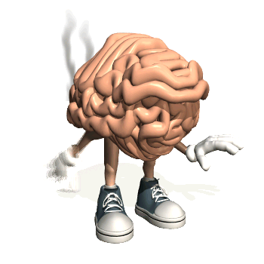
EXERCÍCIOS

Slide 25
PRÉ-CÁLCULO Conjuntos numéricos – Racionais
Profª Juliana Schivani
docente.ifrn.edu.br/julianaschivani
profjuliana.matematica@gmail.com

